Slide 1
Data visualization project
spending habit visualization
20134829 천용진

Slide 2
01
Topic
11/13 목요일
항목2
5000원
카드 지출의 시각화
항목1
15000원
항목3
20000원
항목4
30000원
카드 내역 지출 데이터를 수집
지출의 카테고리를 정해줌
월별 지출을 데이터 화
정제를 마친 데이터를 시각화

Slide 3
02
Expectation effectiveness
직관적으로 지출 습관을 확인
-> 나의 지출습관을 한눈에 볼 수 있어 문제점 파악이 쉽다
지출 습관 개선
-> 과소비가 이루어 지는 항목을 인지할 수 있음
-> 잘못된 지출 습관을 고치기 용이
지출 내역 관리 app의 upgrade
-> 기존의 지출 내역 관리 app의 시각적기능 향상 기대

Slide 4
03
Design
주별 데이터를 시각화 하자-> 월별 데이터 시각화(1월~11월)
경각심을 심어 줄 만한 시각화 필요

Slide 5
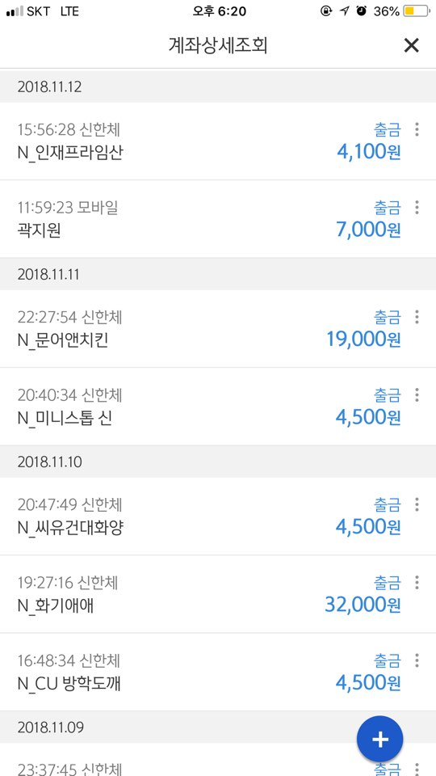
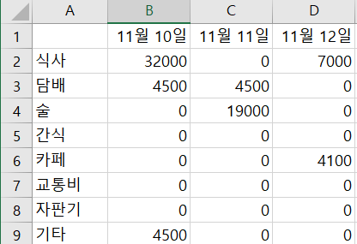
04
Data
은행 어플리케이션
xlsx파일
정제
매일의 항목별 지출
최근 한달 간의 카드 지출 내역 사용

Slide 6
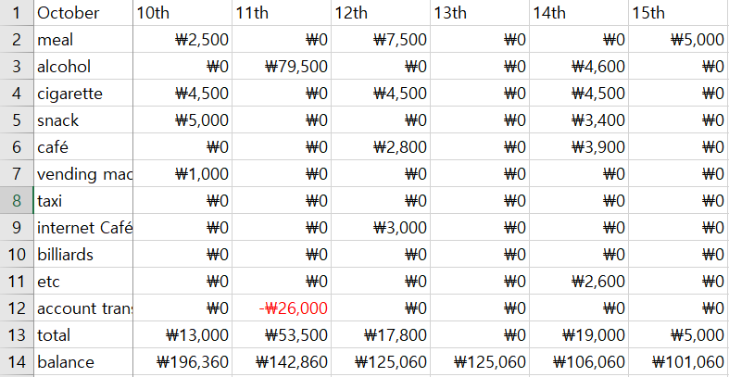
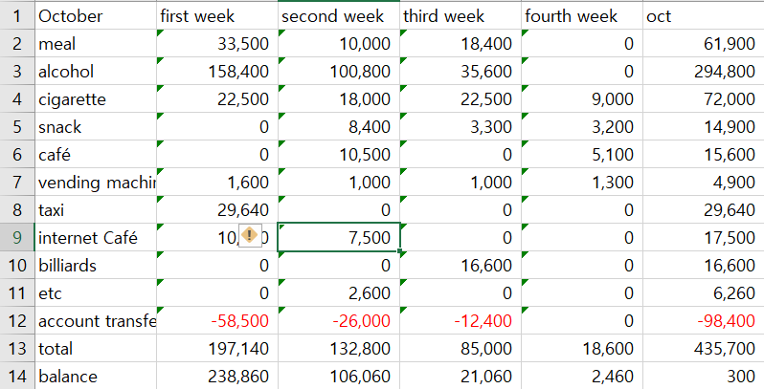
04
Data
sheet1
sheet2
일별 지출 내역
주간, 월간 합계

Slide 7
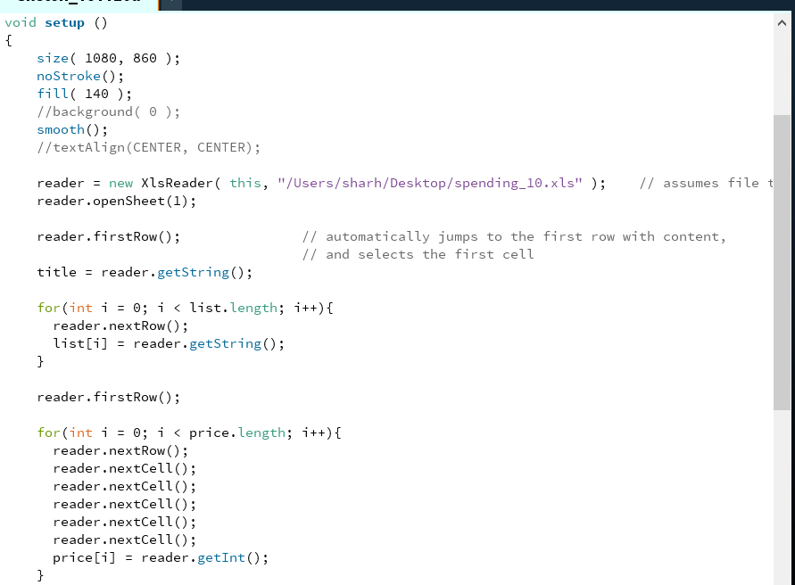
05
Code
XlsReader 라이브러리를 이용
xls파일을 read
각 cell에 접근하여 카테고리 별 지출금액을 받아옴

Slide 8
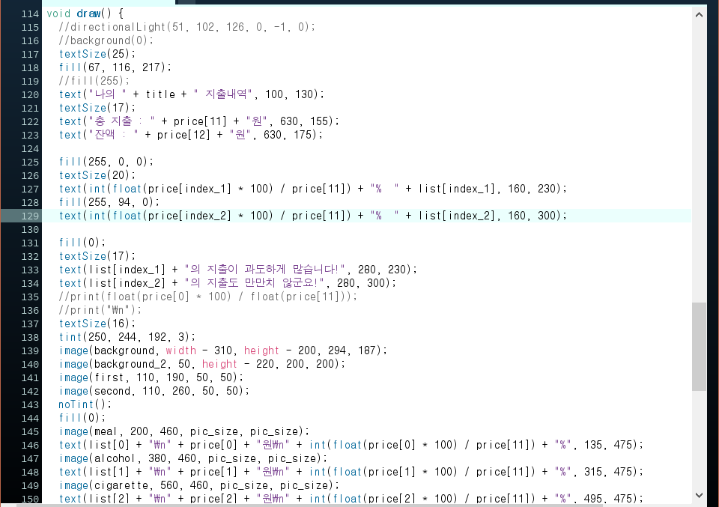
05
Code
가격 data를 이용해 시각화

Slide 9
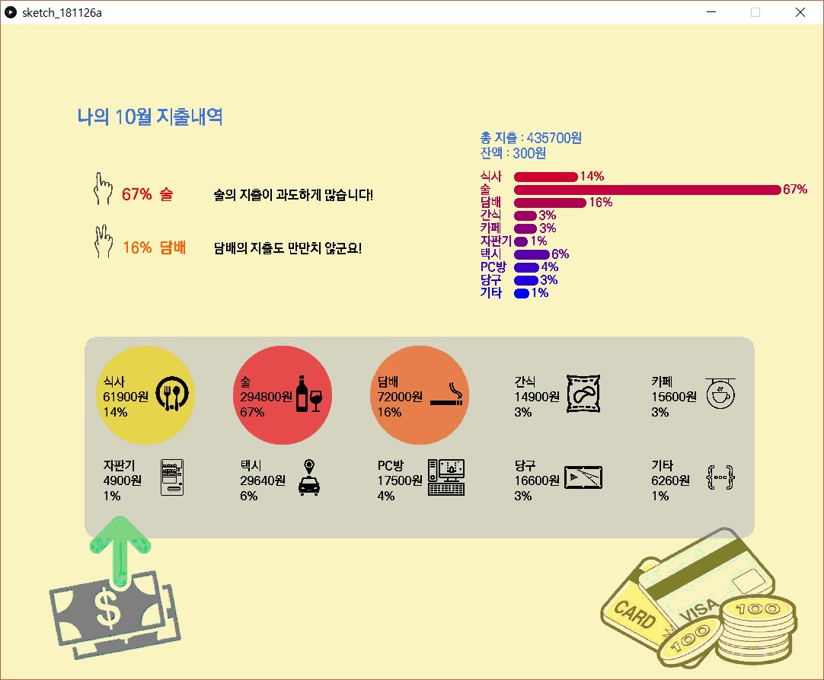
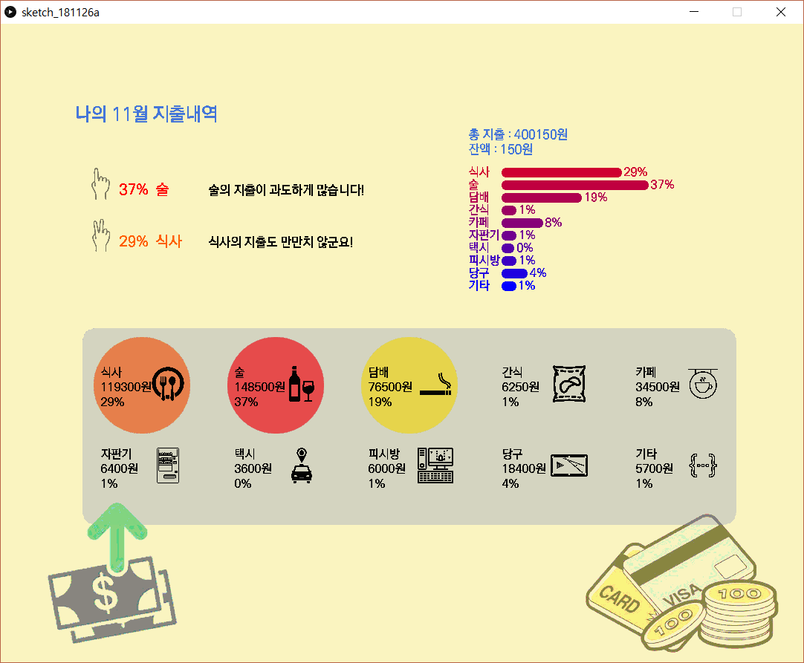
06
Result

Slide 10
07
Supplementation
현재 10월 11월 데이터만 정제
1월 ~ 9월 데이터의 수집 필요
좀더 효과적인 시각적 표현 모색
시각화의 완성도

Slide 11
“
Thank you
“

